Slide 1

Android Studio
#12
Android Studio
“Jetpack Compose - the future of Android Studio?”

Slide 2
INNEHÅLLSFÖRTECKNING
01
03
02
04
Översikt
Modifiers, Layouts & Coding
Why Compose?
First Project
Uppgifter & Övningar

Slide 3
01
ÖVERSIKT

Slide 4

Jetpack Compose

Slide 5

Compose
Compose löser följande problem
Boilerplate kod
Komplexa layouts
State management (inbyggda viewModel metoder)
Testande av UI komponenter är enklare

Slide 6
02
Why Compose?

Slide 7
Dåtid & Nutid

Slide 8

Release
2021 släpptes jetpack Compose 1.0 som ‘Stable Release’

Slide 9

Release
Idag Existerar 1.4
Tidigt stadie oavsett om det är 1.4 Stable.
Mycket som har ändrats och kommer förändras.
Design är något som många utvecklare måste lära om.

Slide 10
Compose Features

Slide 11
XML Approach
<Button
android:id="@+id/my_button"
android:layout_width="wrap_content"
android:layout_height="wrap_content"
android:text="Click me" />
findViewById<Button>(R.id.my_button).setOnClickListener {
// Handle button click
}
Mer kod, svårare att underhålla, förvirrande upplägg

Slide 12
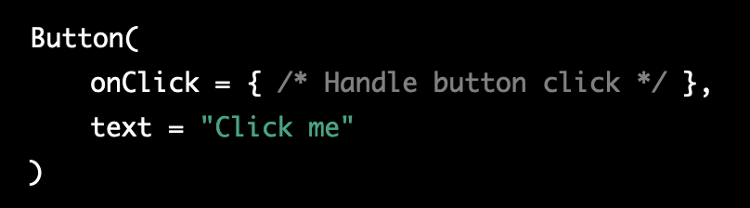
Compose Approach
Mindre veligt, mindre kod, bättre byggnation och deklaration.

Slide 13

Compose Features
State Management
Animationer
Material Design (google guidelines design)
Preview (coding preview)

Slide 14
Who wins?
Xml används fortfarande, det är inte underlägset.
Företag och privatpersoner använder sig fortfarande av XML via standard Android programmering.
Compose
Är nytt och tillkommer med många nya features!
Detta är inte lika använt som XML i dagsläget, men det finns många pionjärer och ‘early adopters’ som kommer framkalla Compose som det ‘framtida verktyget’.

Slide 15
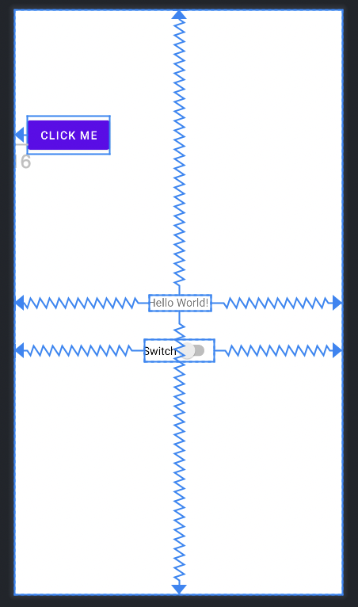
Compose stödjer inte
Drag and Drop

Slide 16


Frågor?

Slide 17
First Project

Slide 18
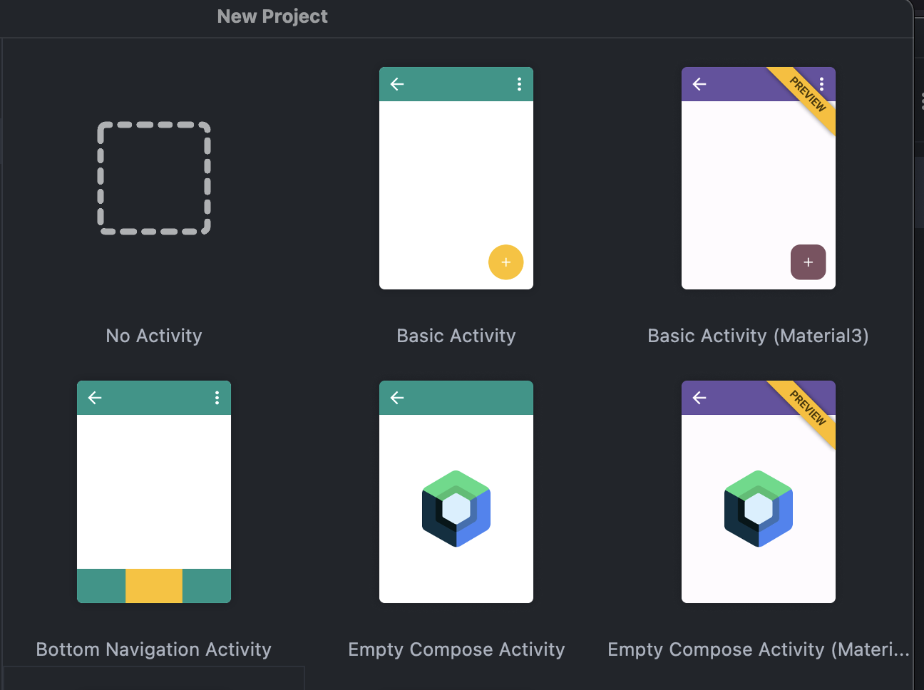

Slide 19

First Time Setup
Kommer ta en stund för den att ladda ner och hämta senaste!

Slide 20
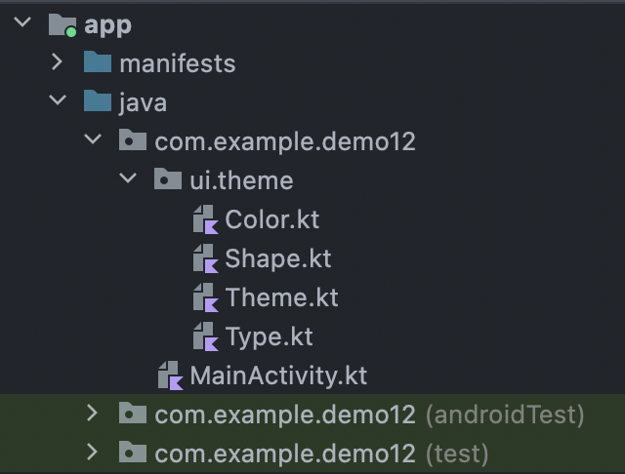
Project Structure

Slide 21
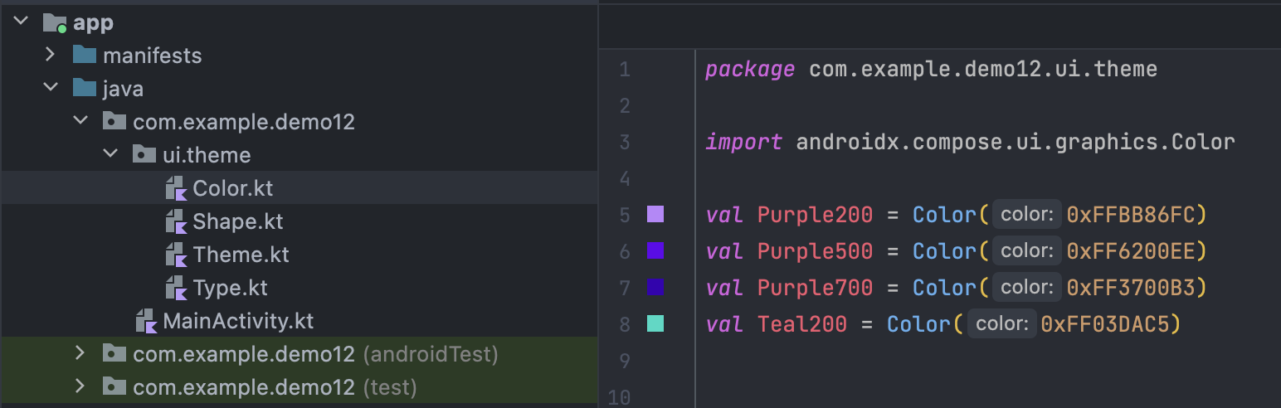
Project Structure
Appens Färger

Slide 22
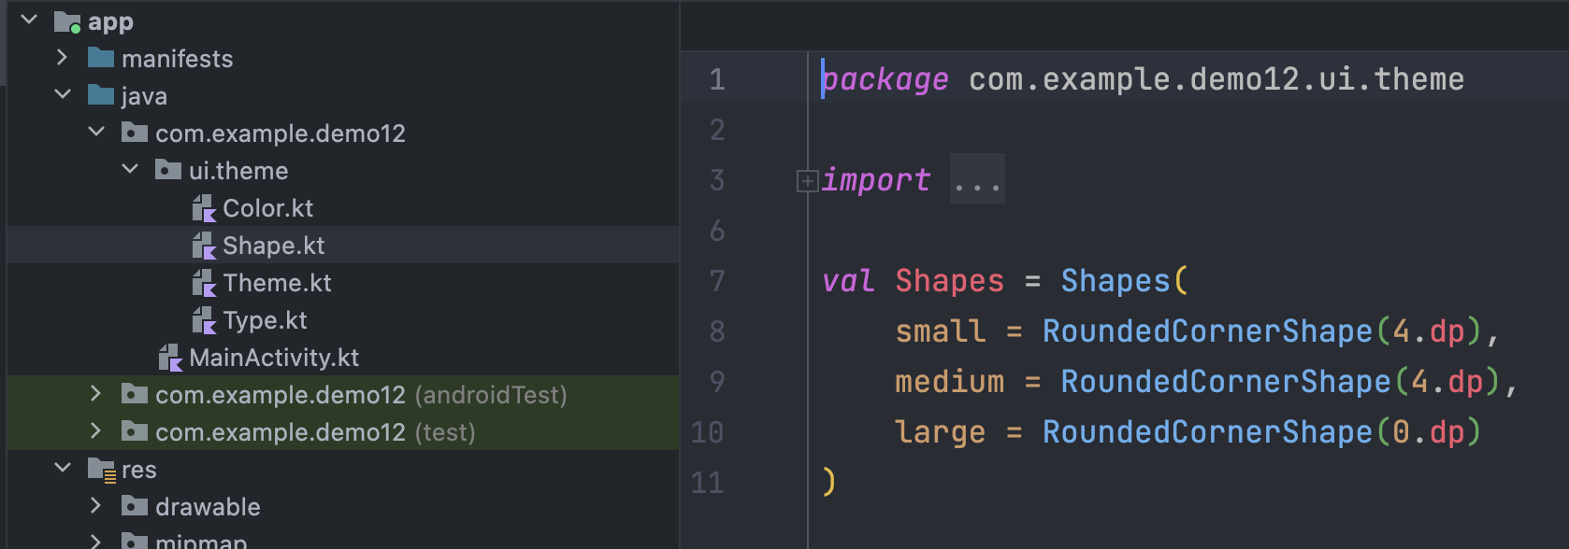
Project Structure
Former

Slide 23
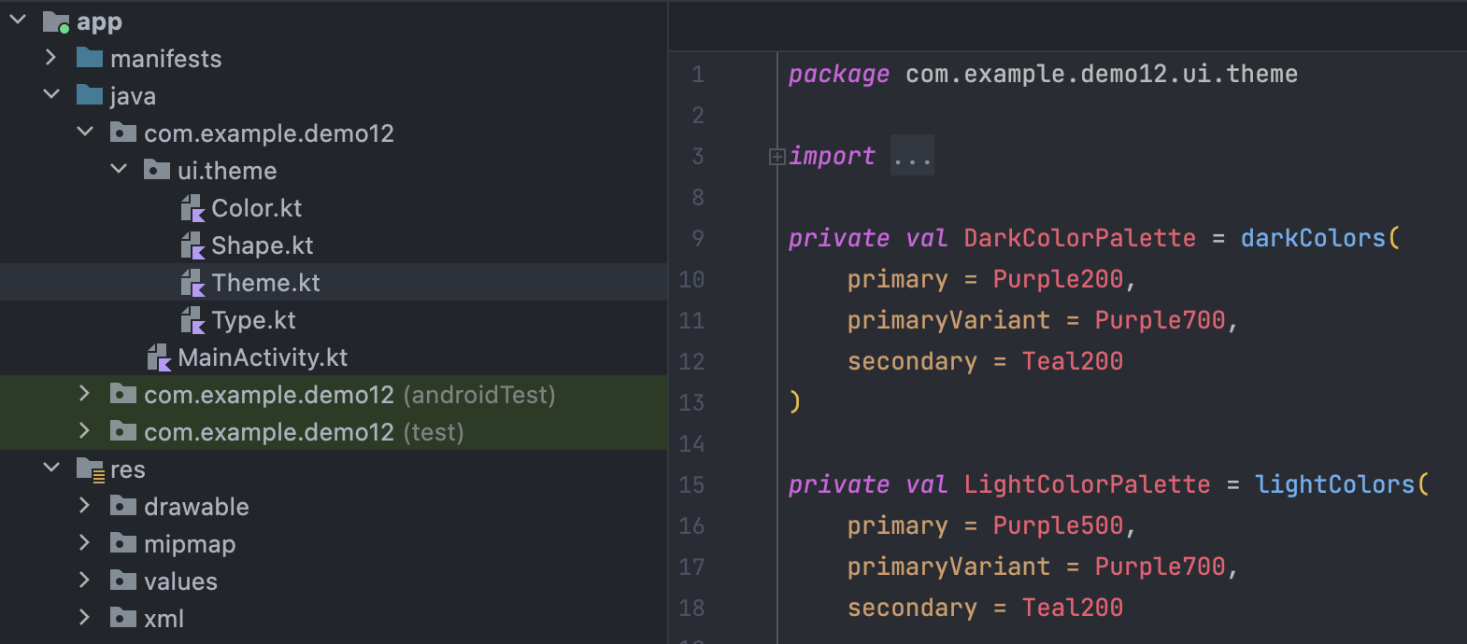
Project Structure
Ljus / Mörk tema

Slide 24
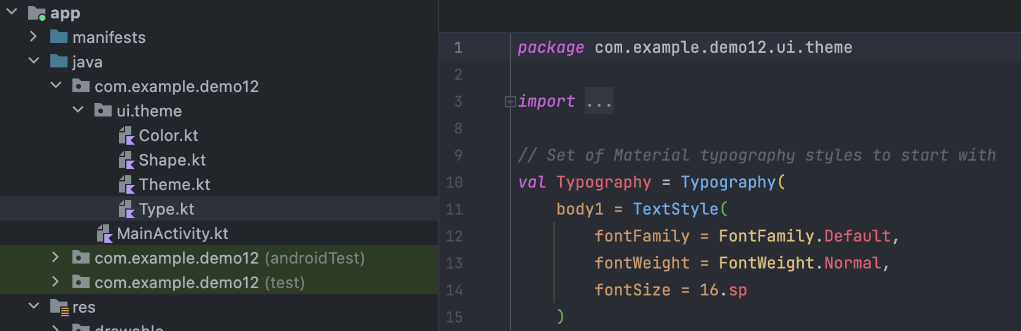
Project Structure
Typsnitt AKA Fonts

Slide 25
Main
class MainActivity : ComponentActivity() {
override fun onCreate(savedInstanceState: Bundle?) {
super.onCreate(savedInstanceState)
setContent {
Demo12Theme {
// A surface container using the 'background' color from the theme
Surface(
modifier = Modifier.fillMaxSize(),
color = MaterialTheme.colors.background
) {
Greeting("Android")
}
}
}
}
}

Slide 26
Main
setContent {
Demo12Theme {
Surface(
modifier = Modifier.fillMaxSize(),
color = MaterialTheme.colors.background
) {
Greeting("Android")
}
}
}
Denna färg

Slide 27
Main
@Composable
fun Greeting(name: String) {
Text(text = "Hello $name!")
}

Slide 28
Main
@Composable
fun Greeting(name: String) {
Text(text = "Hello $name!")
}
@Composable är byggstenarna inom Compose.
Dessa ska främst fokusera på byggnation av UI.
Composable funktioner/lambda kan också innehålla enkel funktionalitet och bearbeta data.
Best practice är att försöka hålla dessa till UI och låta dem vara så koncisa och enkla som möjligt.

Slide 29
Main
@Preview(showBackground = true)
@Composable
fun DefaultPreview() {
Demo12Theme {
Greeting("Android")
}
}

Slide 30
Main
@Preview(showBackground = true)
@Composable
fun DefaultPreview() {
Demo12Theme {
Greeting("Android")
}
}
Vår funktion från tidigare!

Slide 31
Main
@Preview(showBackground = true)
@Composable
fun DefaultPreview() {
Demo12Theme {
Greeting("Android")
}
}
Hur ska vi kunna se design om vi inte kan köra drag’n’drop?
@Preview() tillåter oss att se detta utan att starta appen!

Slide 32
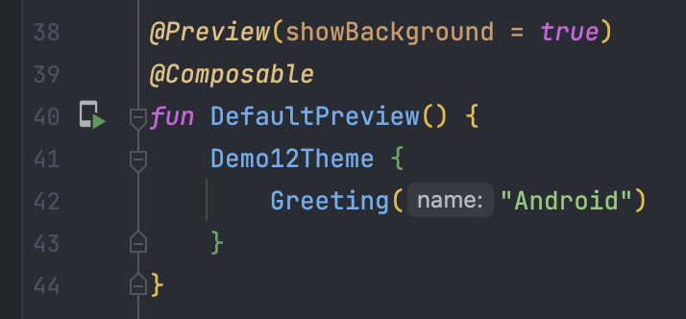
Preview
Preview om ni vill visa upp design!

Slide 33
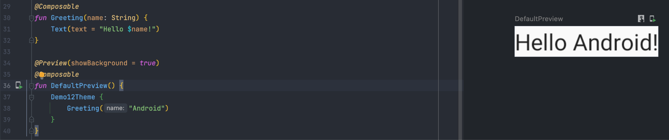
Preview
Koda och få resultat: LIVE

Slide 34
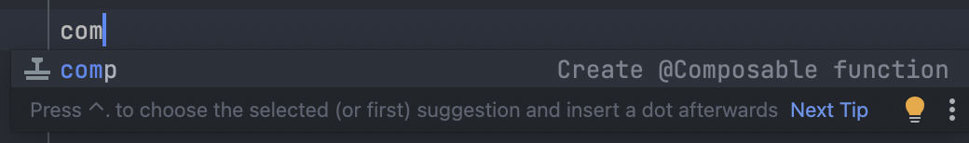
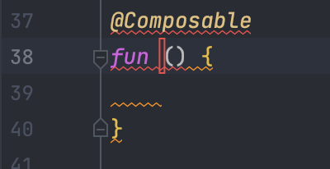
Shortcut!

Slide 35
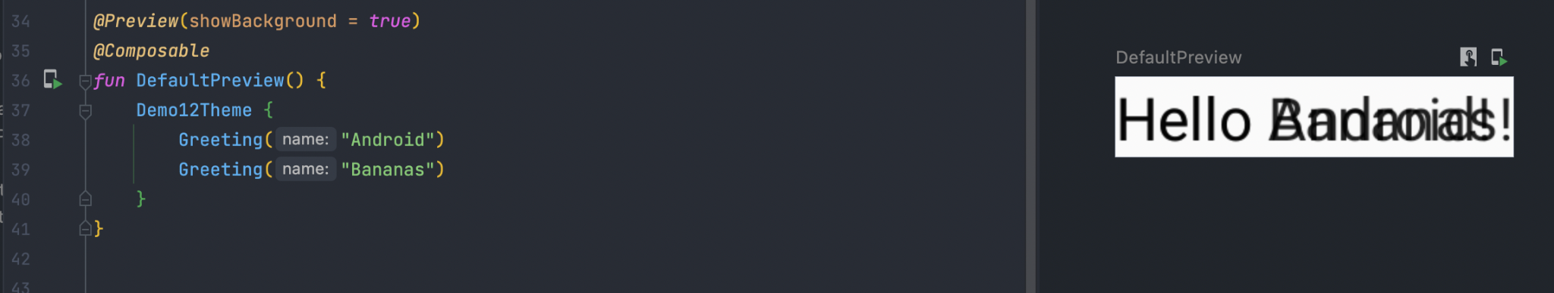
Shortcut!
Två Composable Komponenter skapar problem!

Slide 36
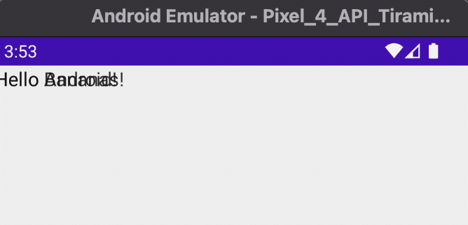
Problems…

Slide 37
03
Modifiers,
Layouts & Coding

Slide 38
UI Layouts

Slide 39
Image
Image(
painter = painterResource(id = R.drawable.ic_launcher_background),
contentDescription = "Template",
contentScale = ContentScale.Crop,
)
painter = Image Location
contentDescription = Beskrivning av bilden
contentScale = Bildförhållande AKA Aspect Ratio
More here: https://developer.android.com/jetpack/compose/graphics/images/customize

Slide 40
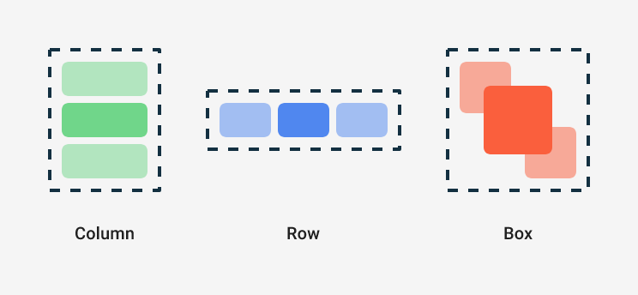
Layouts

Slide 41
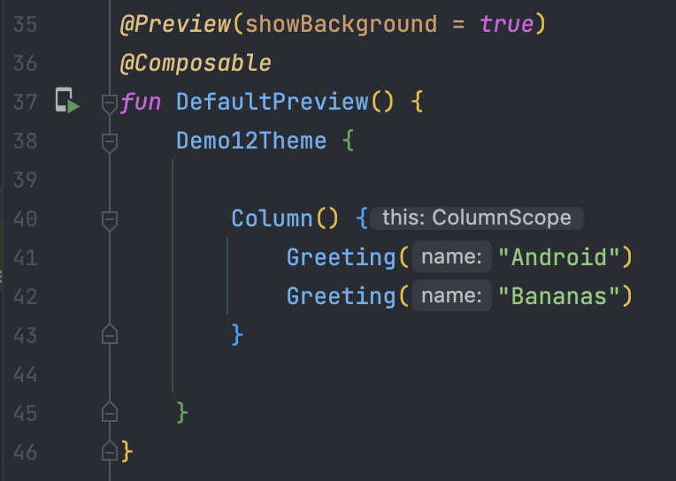
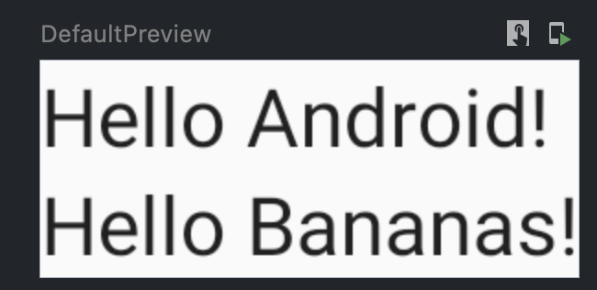
Column

Slide 42
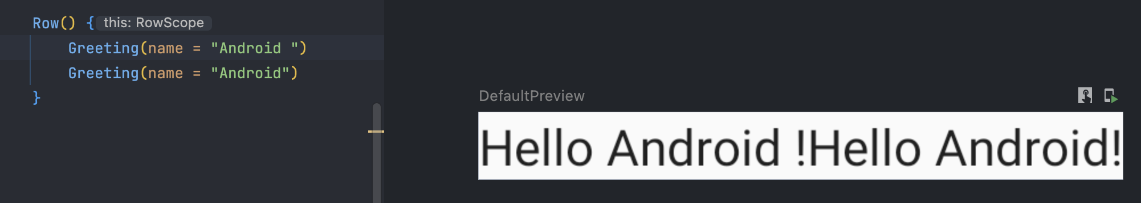
Row

Slide 43
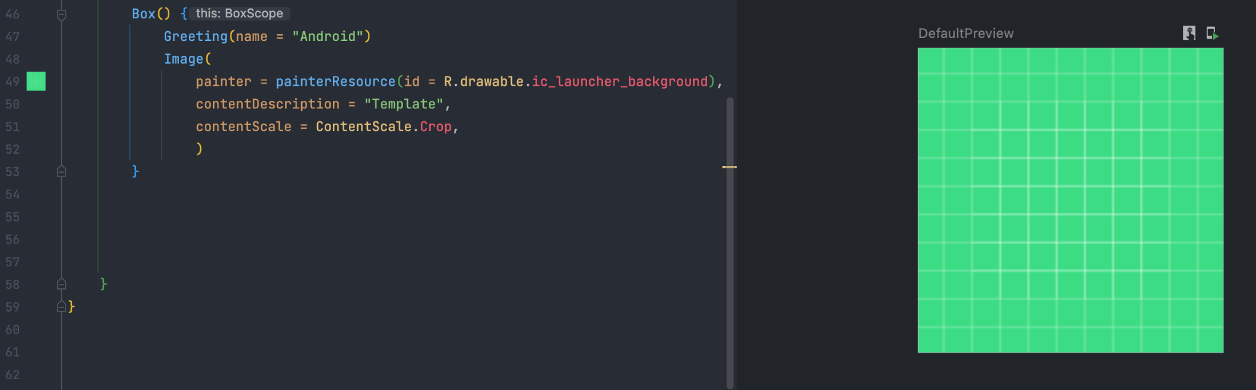
Box
Vart tog texten vägen?

Slide 44
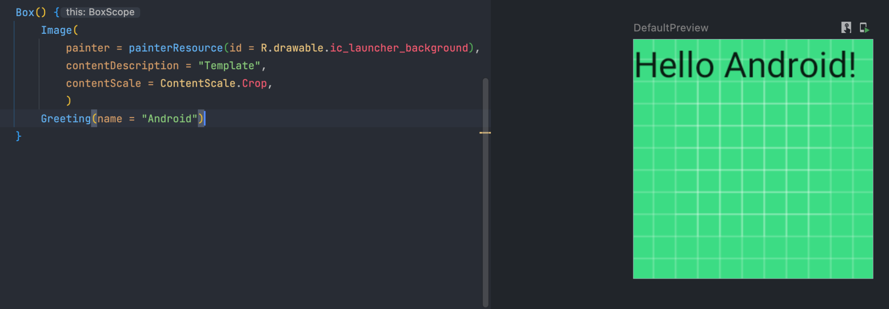
Box

Slide 45
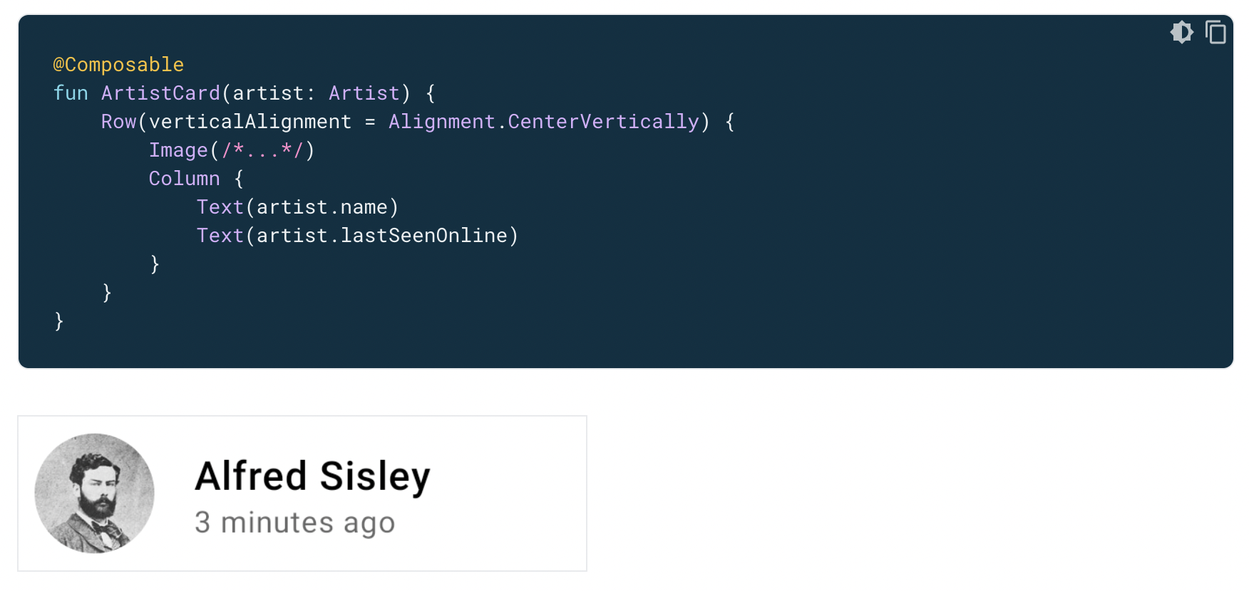
EXAMPLES

Slide 46
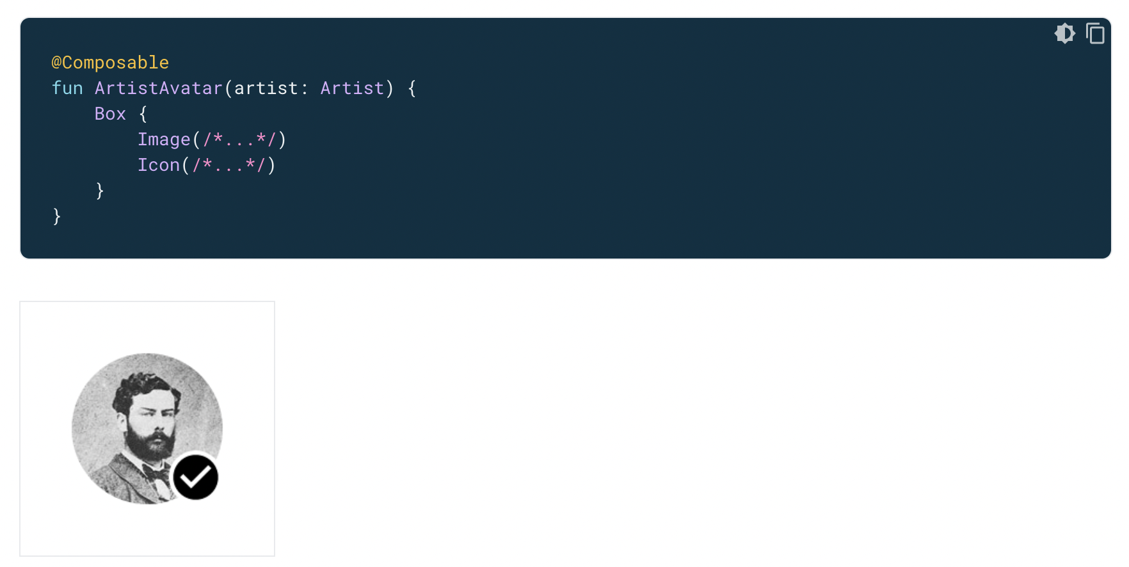
EXAMPLES

Slide 47
Modifiers

Slide 48
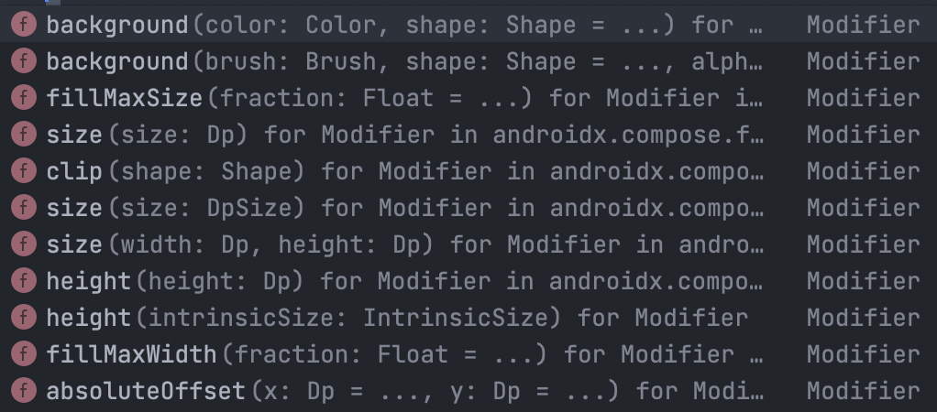
Modifier.

Slide 49
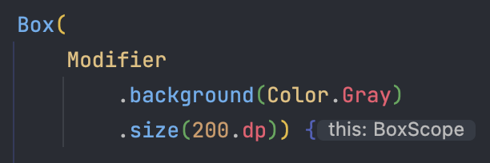
Modifier.

Slide 50
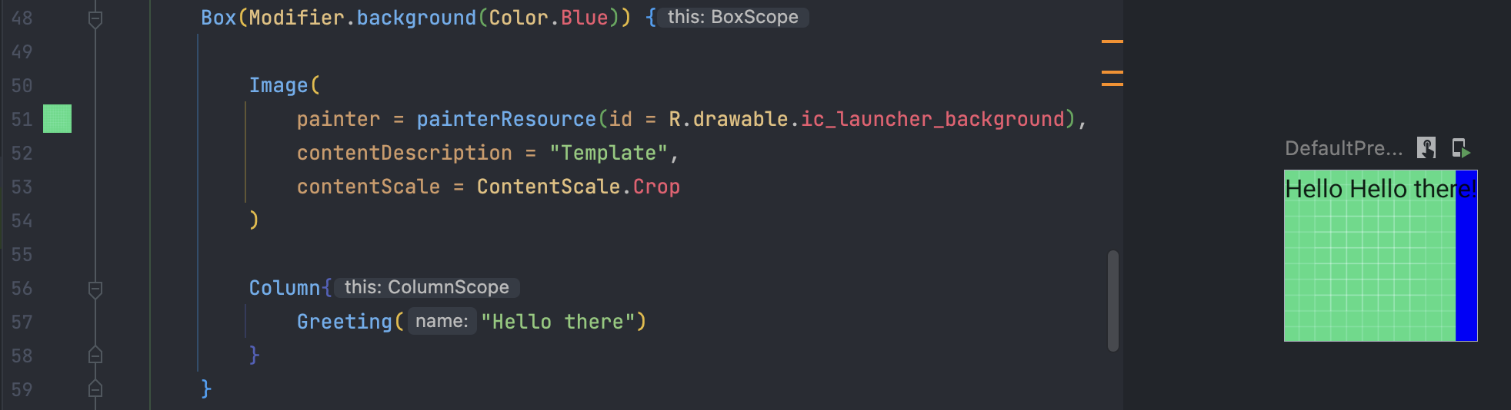
EXAMPLES

Slide 51
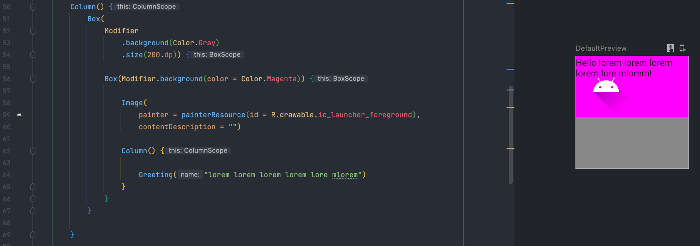
EXAMPLES

Slide 52
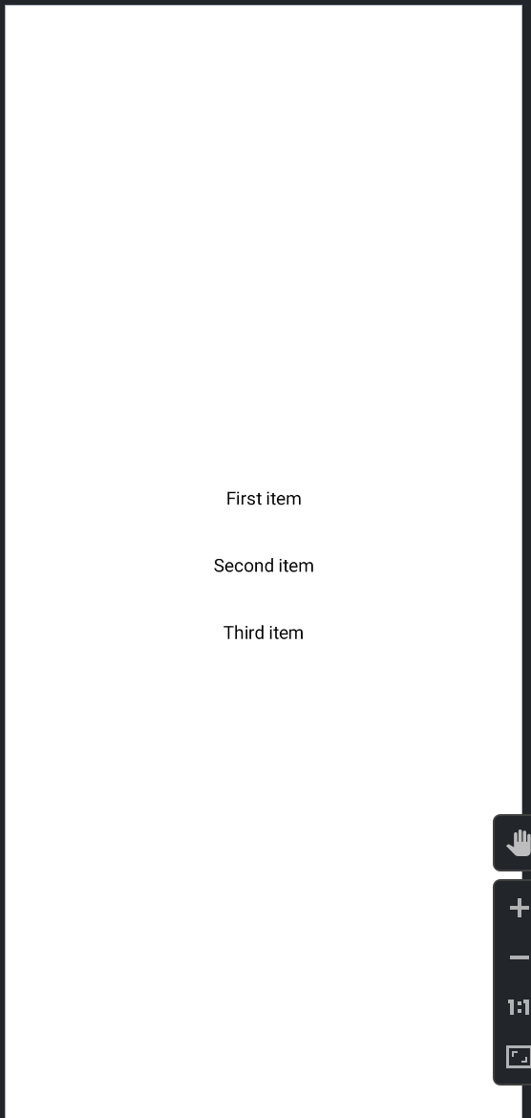
EXAMPLES
@Preview
@Composable
fun Test2() {
Column(
modifier = Modifier.fillMaxSize()
.background(Color.White),
verticalArrangement = Arrangement.Center,
horizontalAlignment = Alignment.CenterHorizontally
) {
Text(
text = "First item",
modifier = Modifier.padding(16.dp)
)
Text(
text = "Second item",
modifier = Modifier.padding(16.dp)
)
Text(
text = "Third item",
modifier = Modifier.padding(16.dp)
)
}
}

Slide 53
ViewModel?

Slide 54
ViewModel?
Remember Approach
https://developer.android.com/jetpack/compose/state
ViewModel Approach
https://farhan-tanvir.medium.com/stateflow-with-jetpack-compose-7d9c9711c286

Slide 55
remember
Vs
remember by
remember
by
remember

Slide 56
Rotation?
(LifeCycle)
Använd ViewModel, RememberSaveable eller Flow: CollectAsStateWithLifecycle
Om ni vill bevara genom livscykels förändringar

Slide 57
Remember
(Example)
val countState = remember { mutableStateOf(0) }
// Composable function that displays the current count and provides buttons to increment and decrement it
Column {
Text(text = "Count: ${countState.value}")
Button(onClick = { countState.value++ }) {
Text(text = "Increment")
}
Button(onClick = { countState.value-- }) {
Text(text = "Decrement")
}
}
När ska vi använda detta?
Enkel Variabel (int, boolean, string etc..)
Är inte ett objekt
Tjänar väldigt lite men får ut ‘performance’ av detta.

Slide 58
Remember By
(Example)
val countState by remember {
mutableStateOf( CounterState())
}
// Composable function that displays the current count and provides buttons to increment and decrement it
Column {
Text(text = "Count: ${countState.count}")
Button(onClick = { countState.increment() }) {
Text(text = "Increment")
}
Button(onClick = { countState.decrement() }) {
Text(text = "Decrement")
}
}
När ska vi använda detta?
Är ett objekt
Objektet innehåller logik (business logic)
När du behöver sköta hur objektet hanteras av egen ‘custom logic’
Tjänar väldigt lite men får ut ‘performance’ av detta.

Slide 59
Navigation?

Slide 60
Navigation…?
https://developer.android.com/jetpack/compose/navigation

Slide 61
04
Uppgifter
&
Eget Arbete

Slide 62

Uppgifter
Välkommen till första uppgiften!
Uppgifterna är till för att testa dina färdigheter och kunskaper för att både öva och repetera på det vi har arbetat med under föreläsningarna.
Dessa är INTE obligatoriska. Men är starkt rekommenderat att arbeta med.

Slide 63
MINNS DU?
// Vad är Jetpack Compose?
// När det kommer till ‘state handling’ så rekommenderar de att vi istället använder oss utav ‘rememberBySaveable’ för att bevara state istället för ViewModel.
Varför är detta ett problem?
Mer uppgifter https://developer.android.com/courses/android-basics-compose/course

Slide 64
0 1 0 1 0 0 1 0
0 1 0 1 0 0 1 0
1
2
3
4
5
6
7
8
9
10
11
12
13
14
15
16
17
18
19
20
21
22
23
// –Uppgift #1– //
/* INSTRUCTIONS
Skapa ett nytt projekt!
Döp projektet till: Lektion_12_uppgifter
-Skapa ett Jetpack Compose projekt-
*/
0 1 0 1 0 0 1 0
0 1 0 1 0 0 1 0
Uppgift #1
0
1
0
0
0
1
0
0
0 1 0 1 0 0 0
0
1
0
0
0
1
0
0
0
1
0
0
0 1 0 1 0 1 0
0
1
0
0
0 1 0 1 0 0 1 0
Kom igång enkelt med uppgift #1

Slide 65
0 1 0 1 0 0 1 0
0 1 0 1 0 0 1 0
1
2
3
4
5
6
7
8
9
10
11
12
13
14
15
16
17
18
19
20
21
22
23
// –Uppgift #2– //
/* INSTRUCTIONS
Skapa en ‘composable’ function.
Skriv ‘comp’
Skapa en ‘button’ med en ‘onClick’ som visar
upp en ‘snackbar’
*/
// HINT & Examples
hint(”
@Composable
fun DisplaySnack( message: String) {
Button(onClick = { println(message) }) {
Text(message)
}
}
”)
0 1 0 1 0 0 1 0
0 1 0 1 0 0 1 0
Uppgift #2
0
1
0
0
0
1
0
0
0 1 0 1 0 0 0
0
1
0
0
0
1
0
0
0
1
0
0
0 1 0 1 0 1 0
0
1
0
0
0 1 0 1 0 0 1 0
Övning ger färdighet, börja enkelt med variabler!

Slide 66

0 1 0 1 0 0 1 0
0 1 0 1 0 0 1 0
1
2
3
4
5
6
7
8
9
10
11
12
13
14
15
16
17
18
19
20
21
22
23
// –Uppgift #3– //
/* INSTRUCTIONS
Med dina kunskaper, försök efterlikna bilden
Glöm inte att tänka på hur saker ligger!
HINT - Glöm inte…
Column
Box
Row
*/
0 1 0 1 0 0 1 0
0 1 0 1 0 0 1 0
Uppgift #3
0
1
0
0
0
1
0
0
0 1 0 1 0 0 0
0
1
0
0
0
1
0
0
0
1
0
0
0 1 0 1 0 1 0
0
1
0
0
0 1 0 1 0 0 1 0
Kelvin
Dedicated Android Developer, I am now open for work!

Slide 67
0 1 0 1 0 0 1 0
0 1 0 1 0 0 1 0
1
2
3
4
5
6
7
8
9
10
11
12
13
14
15
16
17
18
19
20
21
22
23
// –Uppgift #4– //
/* INSTRUCTIONS
Skapa en variabel
Tilldela en ‘by rememeber’
med ‘mutableStateOf’
Försök nu uppdatera värdet via en
‘onClick’
Gör detta för:
Boolean, Int, String.. Märker du något?
*/
hint(” MutableStateOf kan ibland vilja ha en t.ex mutableIntState! Då kan man behöva skriva t.ex counter.value++ istället för bara counter++ “)
0 1 0 1 0 0 1 0
0 1 0 1 0 0 1 0
Uppgift #4
0
1
0
0
0
1
0
0
0 1 0 1 0 0 0
0
1
0
0
0
1
0
0
0
1
0
0
0 1 0 1 0 1 0
0
1
0
0
0 1 0 1 0 0 1 0

Slide 68
0 1 0 1 0 0 1 0
0 1 0 1 0 0 1 0
1
2
3
4
5
6
7
8
9
10
11
12
13
14
15
16
17
18
19
20
21
22
23
// –Uppgift #5– //
/* INSTRUCTIONS
Gör nu samma sak, men skapa istället ett objekt från en klass som heter ‘counter’
Prova nu göra samma sak men med en lista!
*/
hint(” MutableState kan också vara objekt! “)
0 1 0 1 0 0 1 0
0 1 0 1 0 0 1 0
Uppgift #5
0
1
0
0
0
1
0
0
0 1 0 1 0 0 0
0
1
0
0
0
1
0
0
0
1
0
0
0 1 0 1 0 1 0
0
1
0
0
0 1 0 1 0 0 1 0

Slide 69
THANKS!
Do you have any questions?
kristoffer.johansson@sti.se
sti.learning.nu/
You can also contact me VIA Teams (quicker response) Du kan också kontakta mig VIA Teams (Snabbare svar)

